Slide 1
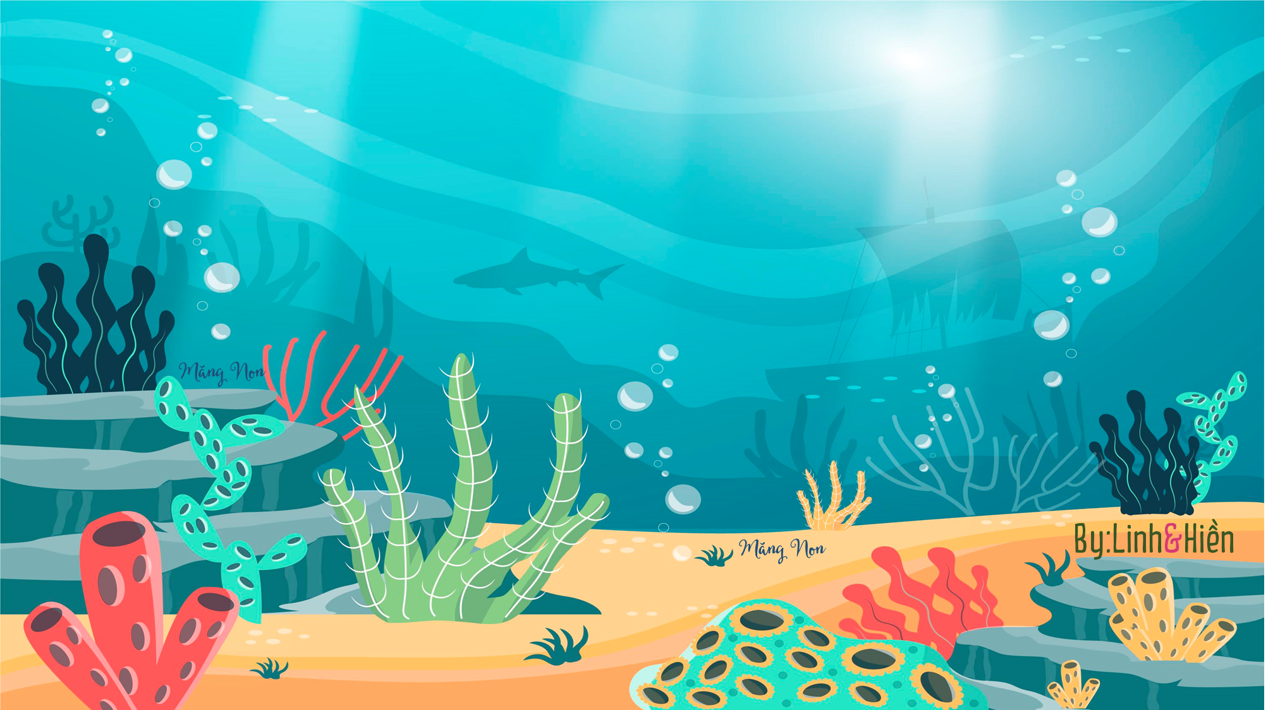














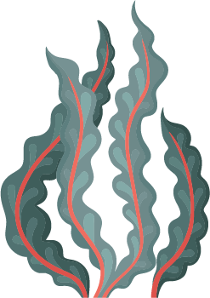
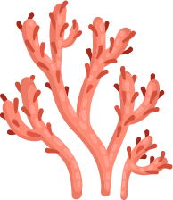












BÀI 1:
TÍNH CHẤT VÀ VAI TRÒ CỦA NƯỚC ( Tiết 1)
Măng Non

Slide 2
KHỞI
ĐỘNG

Slide 3
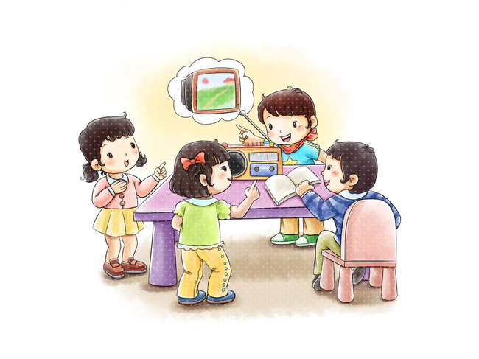

Slide 4
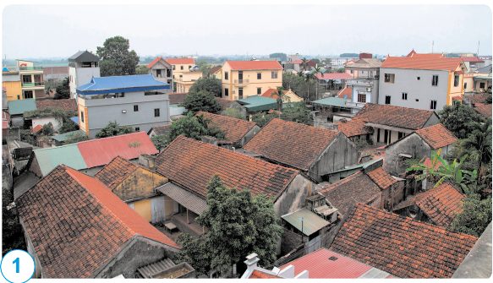

Slide 5
1 . Tính chất của nước

Slide 6
1. Tìm hiểu về màu, mùi và vị của nước

Slide 7

THẢO LUẬN NHÓM 4

Slide 8

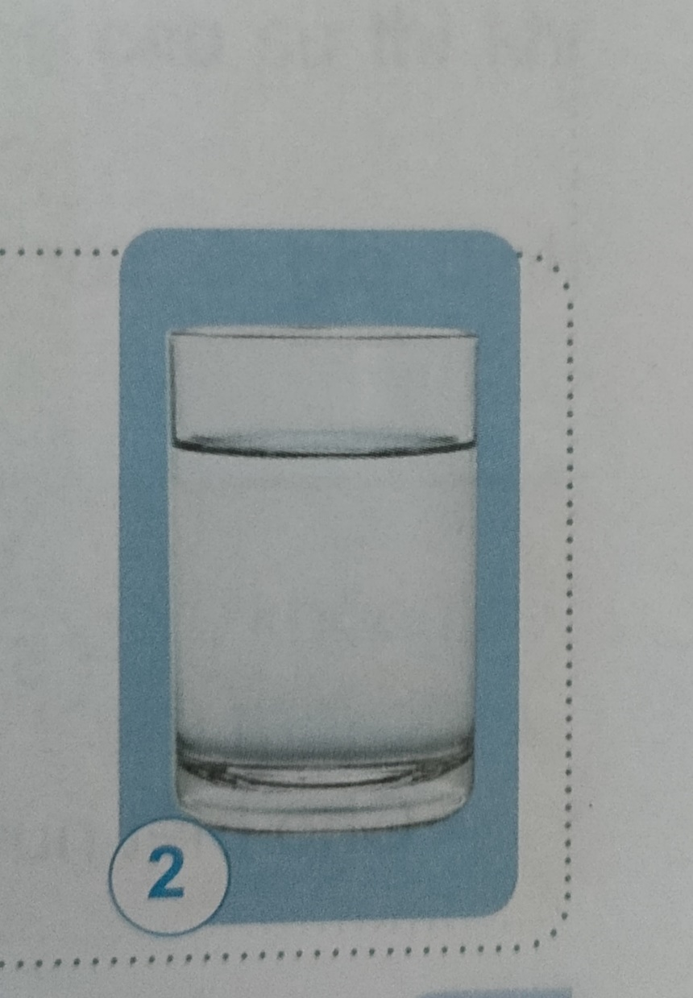



Slide 10
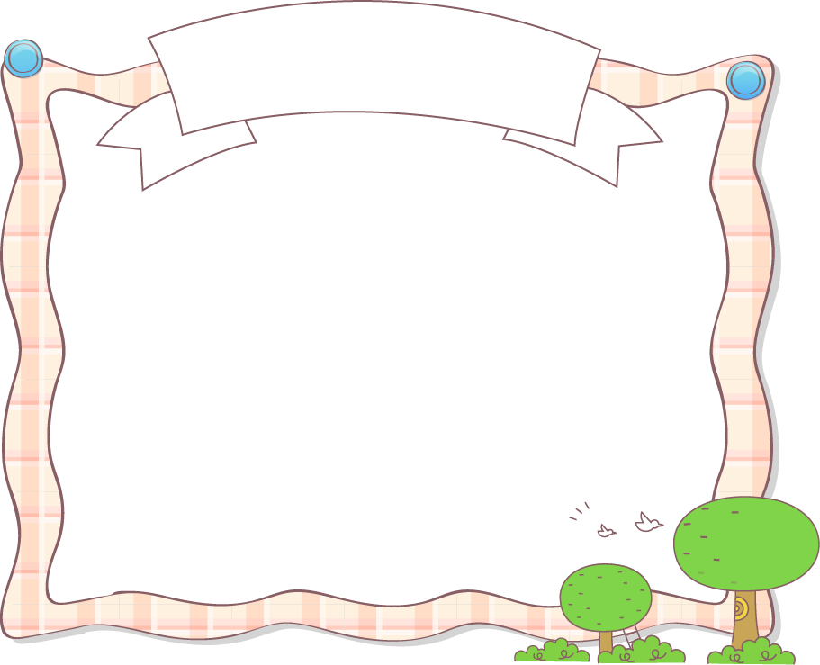
2.Tìm hiểu về hình dạng của nước

Slide 11
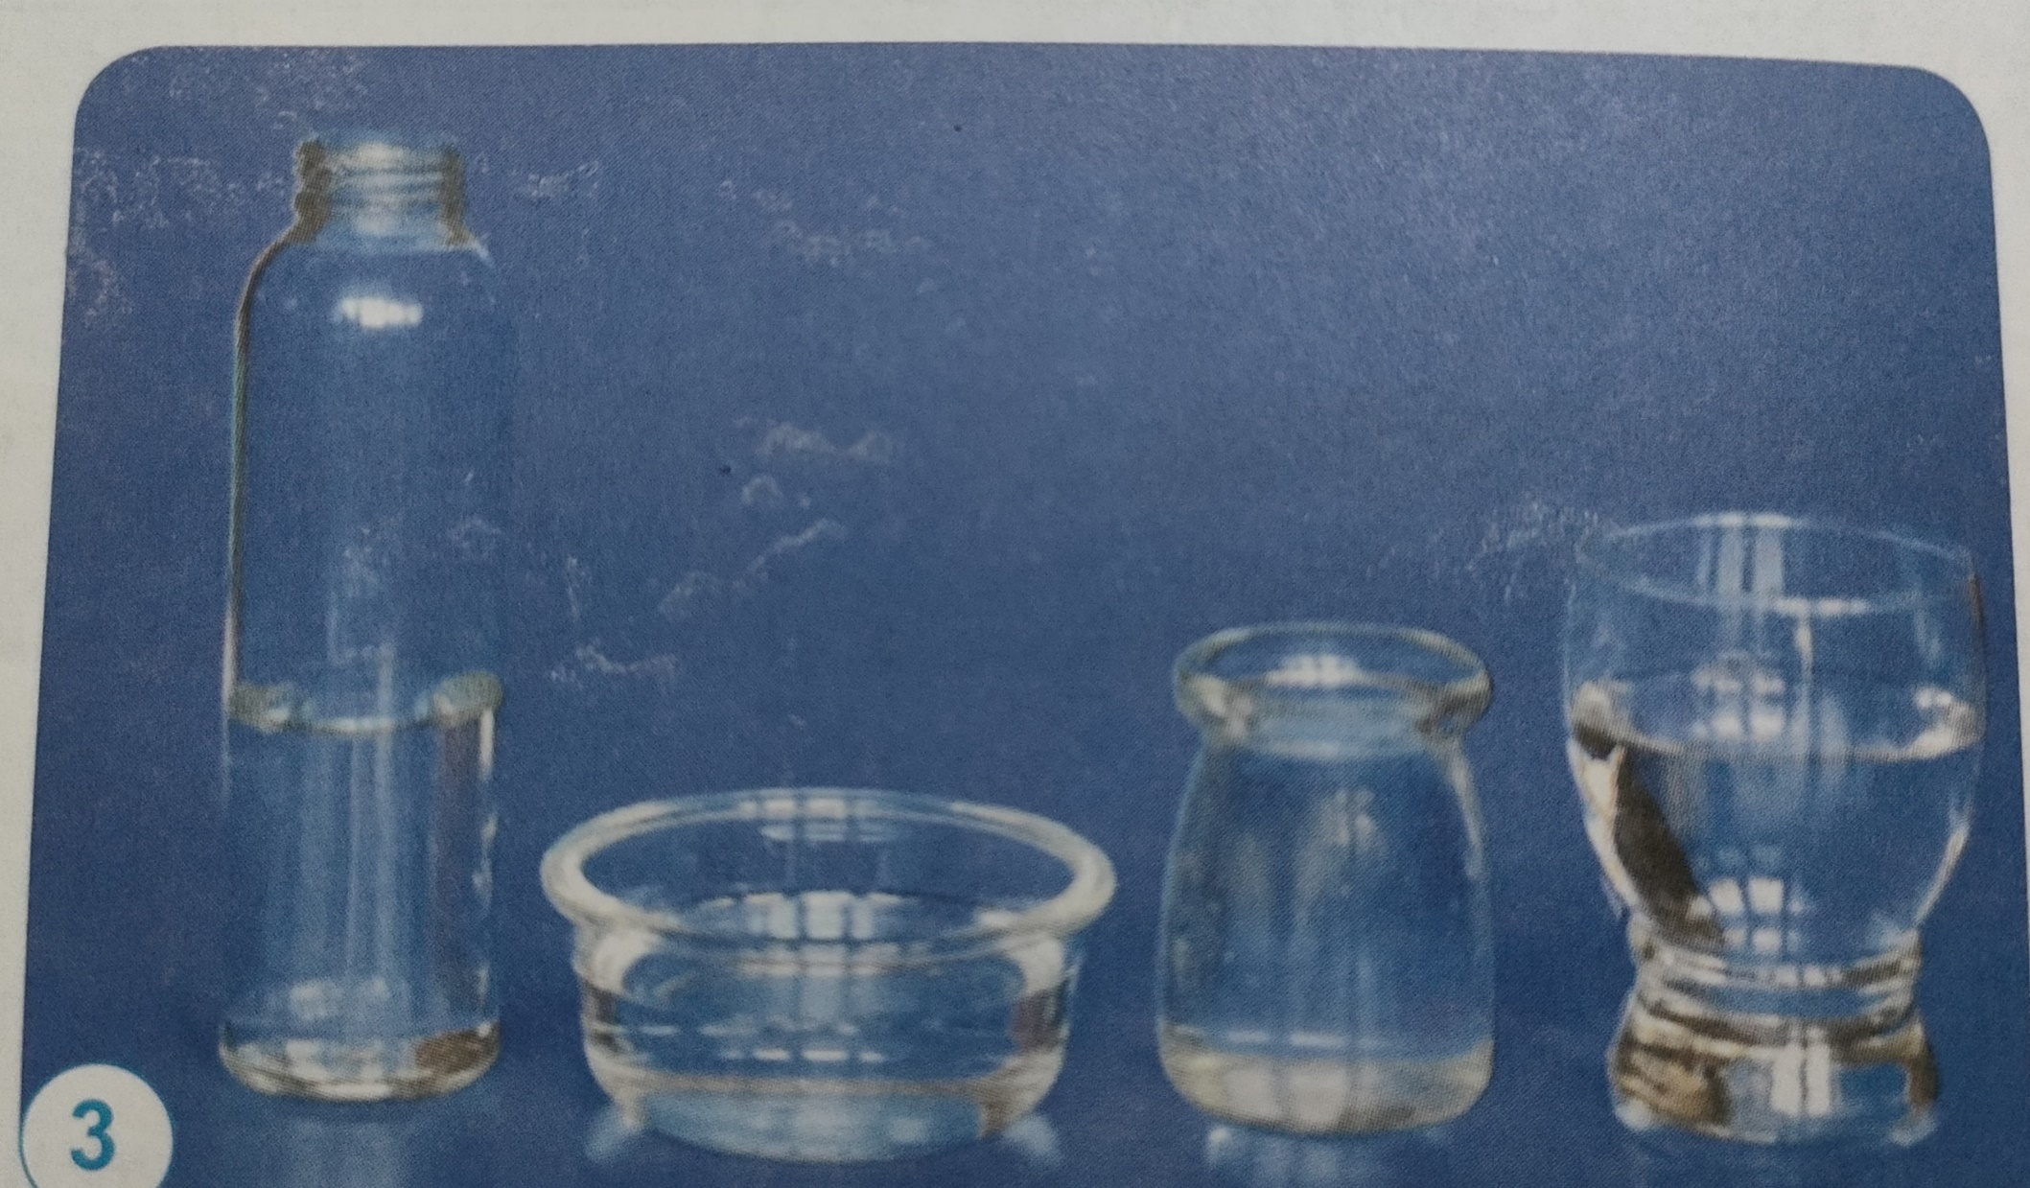


Slide 13
3. Tìm hiểu về hướng nước chảy

Slide 14
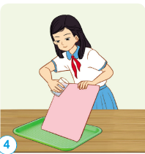
• Dựng nghiêng chiếc bảng nhựa trên khay như hình 4. Đổ nhẹ nước vào phần trên cao của bảng nhựa và quan sát nước chảy.
• Nhận xét hướng nước chảy trên bảng nhựa và trong khay.

Slide 16
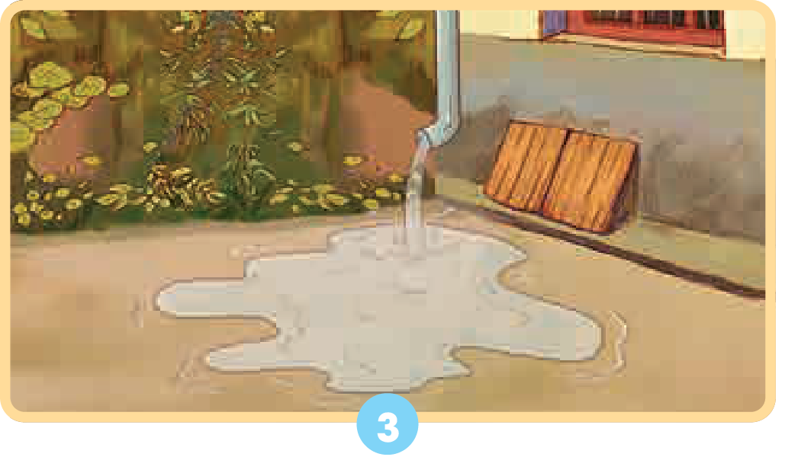
- Trong hình nước chảy từ ống thoát nước đến mặt đất từ trên cao xuống, chảy tràn ra mọi phía.

Slide 17
4. Tìm hiểu về tính thấm của nước.

Slide 18
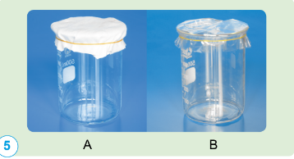
• Căng miếng vải sợi bông trên miệng cốc A; căng miếng ni lông trên miệng cốc B (hình 5). Lần lượt rót nước vào hai cốc A, B. Quan sát miếng vải và miếng ni lông trên miệng hai cốc

Slide 19
- Nước thấm qua vải hay ni lông ?

Slide 20















































































































































































































































5. Tìm hiểu về tính chất hòa tan của nước.

Slide 21
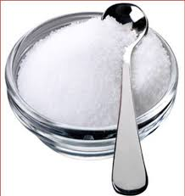
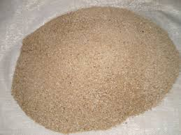
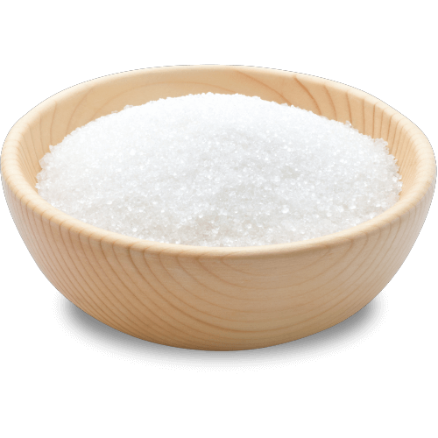
Chuẩn bị: Một thìa cát sạch, một thìa đường, một thìa muối, ba cốc trong suốt đựng nước.
Muối Đường Cát

Slide 22
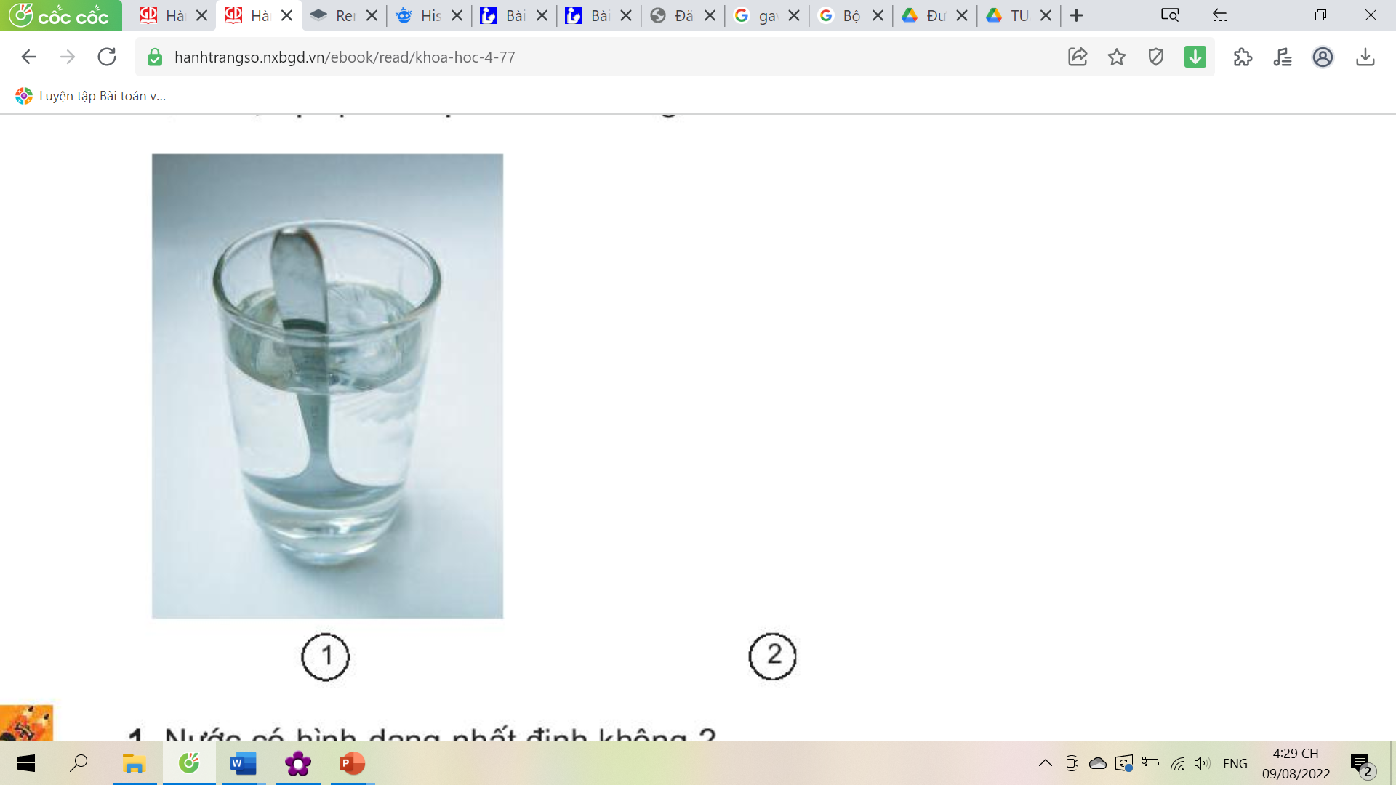

Thực hiện: Cho cát sạch vào cốc thứ nhất, đường vào cốc thứ hai, muối vào cốc thứ ba. Quan sát cát, đường và muối trong mỗi cốc. Khuấy đều nước trong mỗi cốc.

Slide 23
Thảo luận:
- Quan sát và nhận xét cát, đường, muối trong mỗi cốc sau khi khuấy nước.
- Kết luận về tính hoà tan của nước.

Slide 24



HÒA TAN
KHÔNG HÒA TAN
STT
TÊN CHẤT
NHẬN XÉT
1
Nước có thể hòa tan
được với muối
Muối
2
Nước có thể hòa tan
được với đường
Đường
3
Cát
Nước không hòa tan
được với cát
….
….

Slide 25

Nước có thể hòa tan được một số chất: đường, muối...không hoà tan được cát

Slide 27
Qua các thí nghiệm trên, ta biết được nước có những tính chất gì ?

Slide 28
1 . Tính chất của nước
- Nước ở dạng lỏng trong suốt, không màu, không mùi, không vị, không có hình dạng nhất định . Nước chảy từ cao xuống thấp và chảy lan ra khắp mọi phía, thấm qua một số vật và hoà tan được một số chất.

Slide 29
ĐỐ EM

Slide 30

Một số ứng dụng tính chất của nước

Slide 31
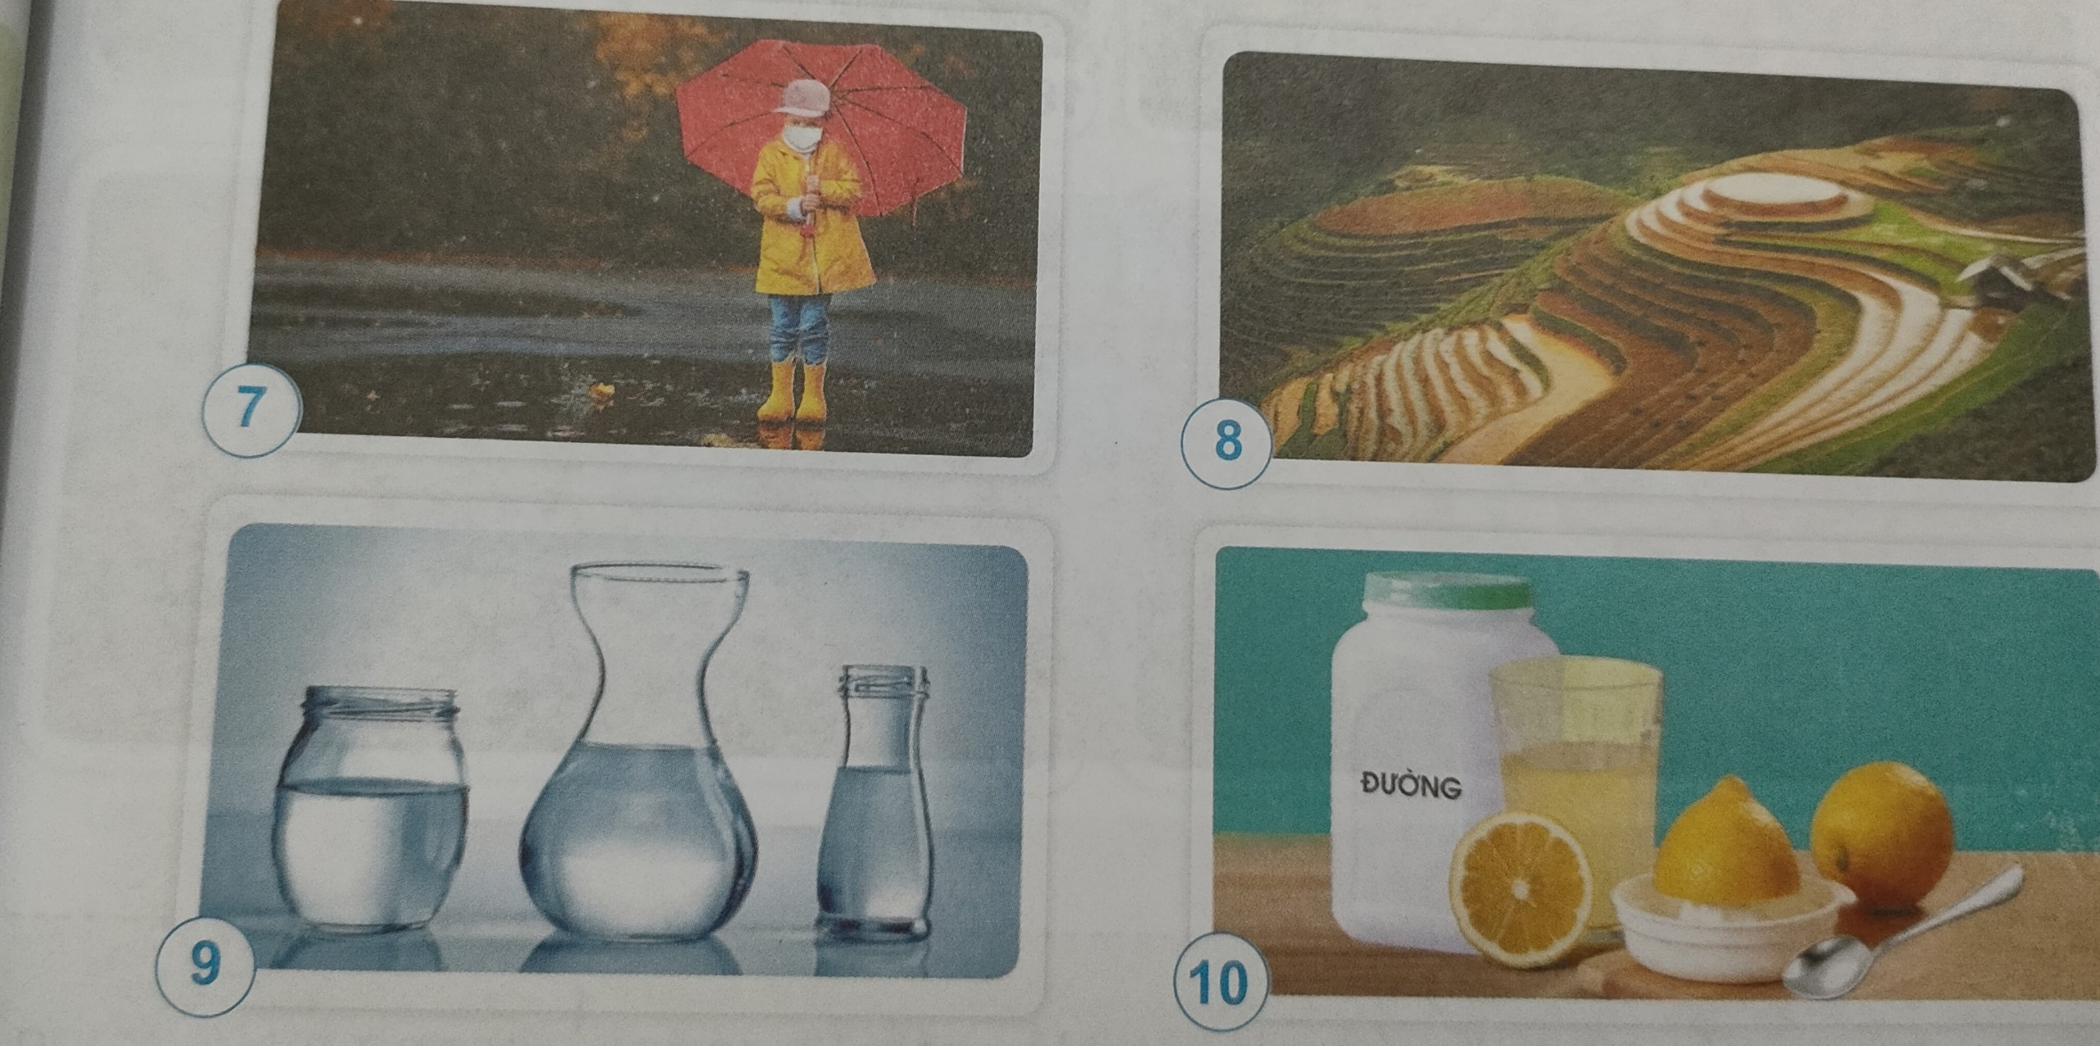

Slide 33
Nếu em có một đôi giày vải và một đôi ủng bằng cao su thì khi trời mưa, em sẽ chọn đi đôi nào?
Vì sao?

Slide 34
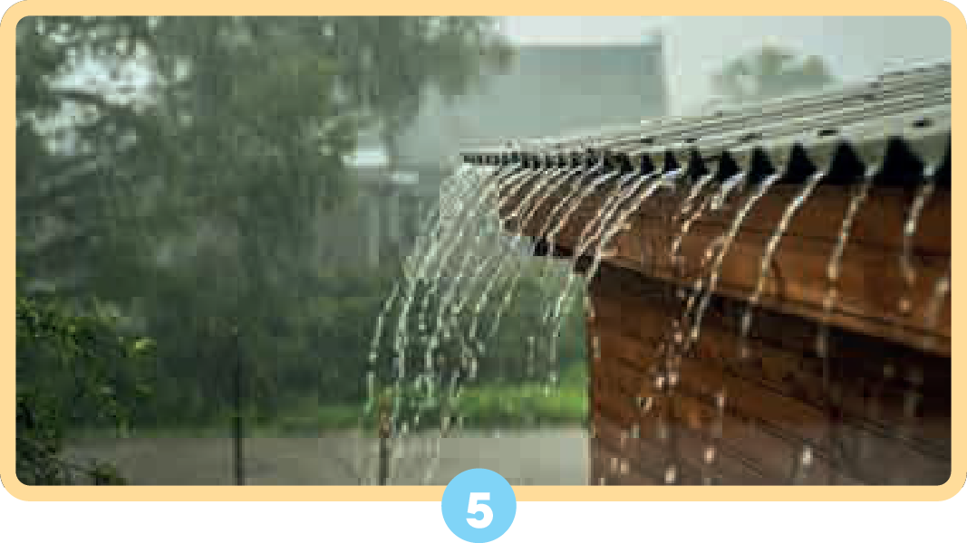
- Vì sao mái nhà được làm dốc như hình ?
Dựa vào tính chất: Nước chảy từ cao xuống thấp

Slide 35
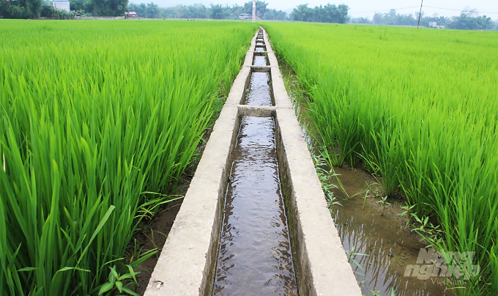
·
Mương dẫn nước vào đồng ruộng
·

Slide 36
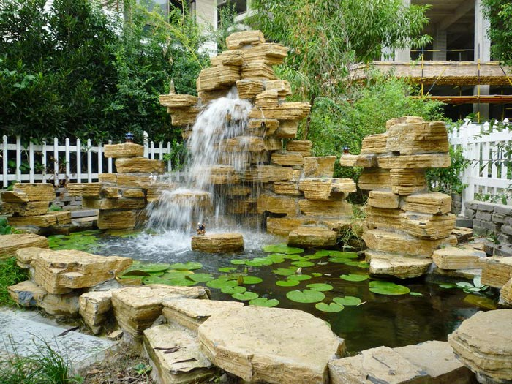
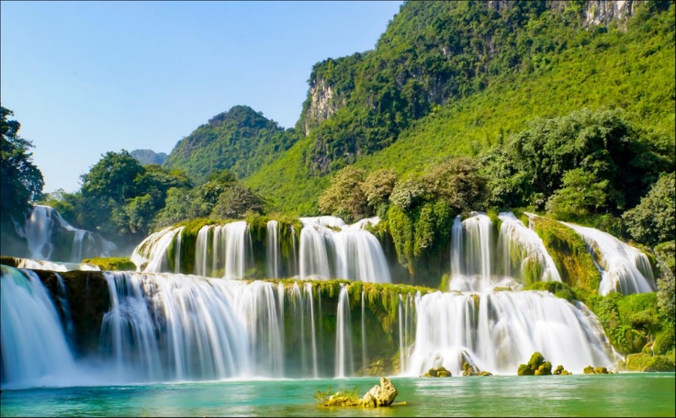
·
Tiểu cảnh, thác nước chảy từ trên cao xuống
·

Slide 37
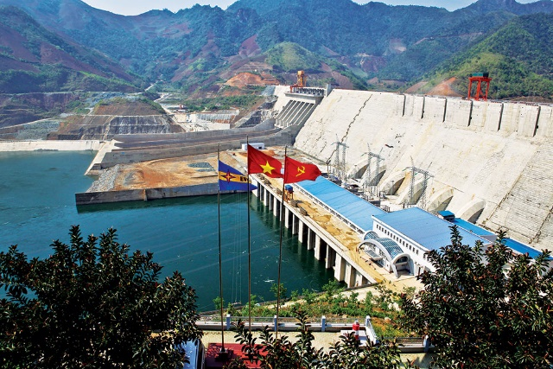
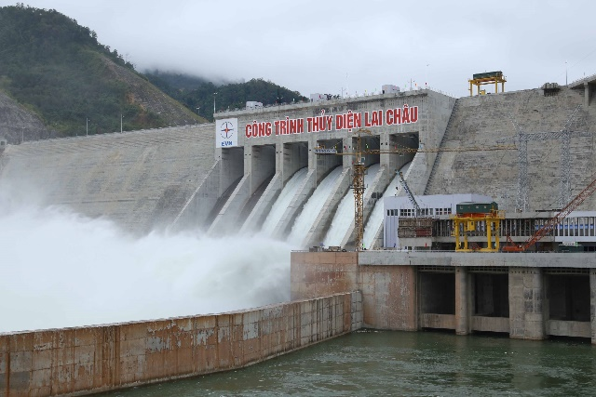
·
Thủy điện – nhờ sức nước chảy từ cao xuống thấp
·

Slide 38

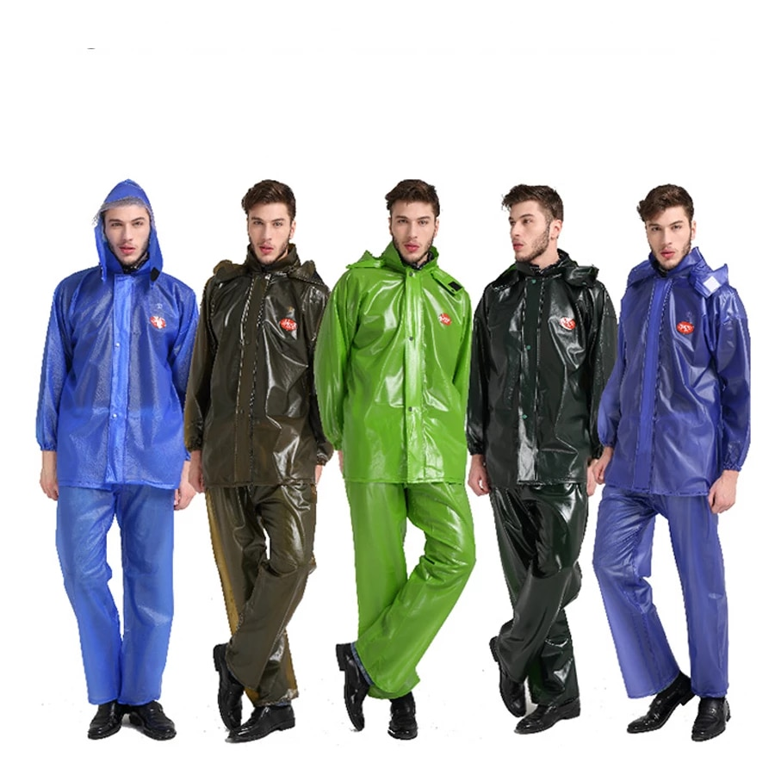
Khi trời mưa, người ta thường mặc trang phục như thế nào ?
·
Sản xuất áo mưa không thấm nước
·

Slide 39
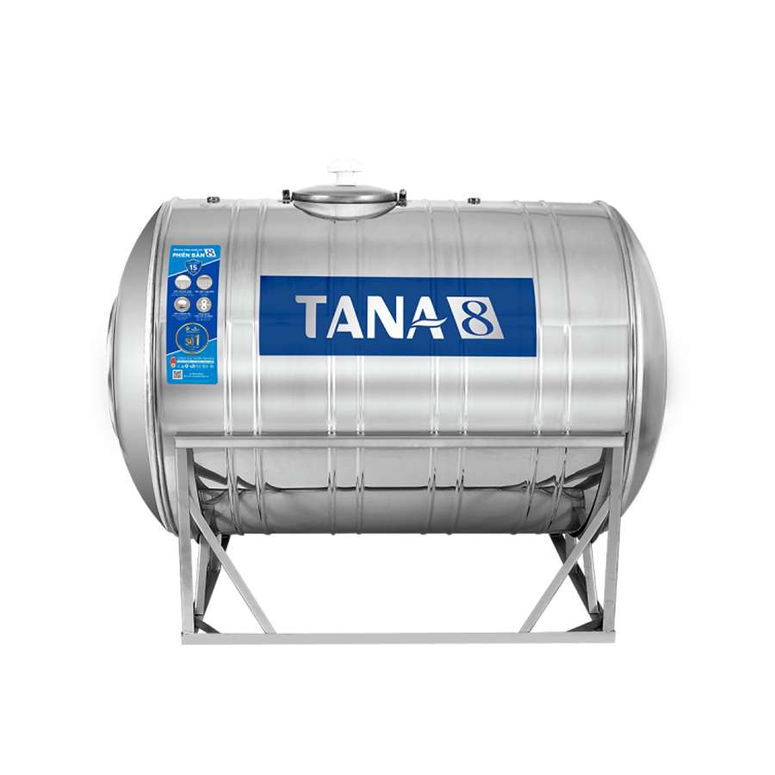
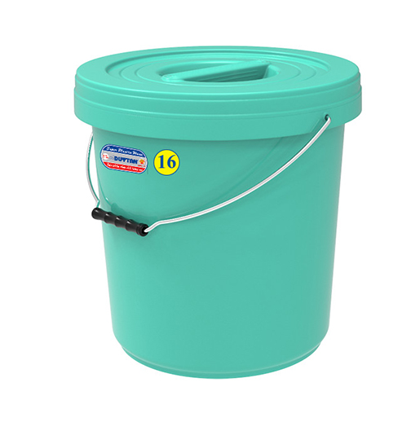
·
Dùng vật liệu không thấm nước để chứa nước
·

Slide 40


GHI NHỚ
• Nước ở dạng lỏng trong suốt, không màu, không mùi, không vị, không có hình dạng nhất định • Nước chảy từ cao xuống thấp và chảy lan ra khắp mọi phía, thấm qua một số vật và hoà tan được một số chất.

Slide 41



Dặn dò
Học thuộc ghi nhớ.
Tìm hiểu vai trò của nước trong các hoạt động hàng ngày ở gia đình

Slide 42
CHÚC CÁC EM HỌC TỐT!

